Slide 1

Инженерные системы ускорителя: Вакуумная система
25–30 Август 2024 г., Россия
Галимов А.Р., ЛФВЭ, ОИЯИ, Дубна
Notes:
План лекции:
Термины и определения;
Фундаментальный законы

Slide 2
Содержание
Что такое вакуум и для чего он нужен
Основные понятия
Источники газовой нагрузки
Способы достижения требуемого вакуума
Контроля параметров вакуума
Вакуумные системы в ускорителях
Дополнительные материалы

Slide 3
Что такое вакуум и для чего он нужен

Slide 4
Термины, определения, размерности
Вакуум (от лат. vacuum – пустота);
Вакуум технический – состояние газа или пара при давлении ниже атмосферного;
Давление – количественная характеристика состояния среды. Под давлением газа понимают средний импульс, передаваемый единице площади стенки сосуда молекулами газа в единицу времени.
Стандарты: ГОСТ 5197-85, ISO 3529/1, DIN 28400/1
 | Паскаль (Pa, Па) | Бар (bar, бар) | Техническая атмосфера (at, ат) | Физическая атмосфера (atm, атм) | Миллиметр ртутного столба (мм рт.ст.,mmHg, torr, торр) | Метр водяного столба (м вод. ст.,m H₂O) | Фунт-сила на кв. дюйм (psi)
1 Па | 1 Н/м² | 10⁻⁵ | 10,197×10⁻⁶ | 9,8692×10⁻⁶ | 7,5006×10⁻³ | 1,0197×10⁻⁴ | 145,04×10⁻⁶
1 бар | 10⁵ | 1 ×10⁶ дин/см² | 1,0197 | 0,98692 | 750,06 | 10,197 | 14,504
1 ат | 98066,5 | 0,980665 | 1 кгс/см² | 0,96784 | 735,56 | 10 | 14,223
1 атм | 101325 | 1,01325 | 1,033 | 1 атм | 760 | 10,33 | 14,696
1 мм рт.ст. | 133,322 | 1,3332×10⁻³ | 1,3595×10⁻³ | 1,3158×10⁻³ | 1 мм рт.ст. | 13,595×10⁻³ | 19,337×10⁻³
1 м вод. ст. | 9806,65 | 9,80665×10⁻² | 0,1 | 0,096784 | 73,556 | 1 м вод. ст. | 1,4223
1 psi | 6894,76 | 68,948×10⁻³ | 70,307×10⁻³ | 68,046×10⁻³ | 51,715 | 0,70307 | 1 lbf/in²

Slide 5
Области вакуума
Область вакуума | Диапазон (Па) | Область применения
Низкий | 3.3×10³ < P < 1.0×10⁵ | Вакуумная чистка, механическая обработка …
Средний | 1.0×10⁻¹ < P < 3.3×10³ | Вакуумная сушка, вакуумная заморозка пищевых продуктов …
Высокий | 1.0×10⁻⁶ < P < 1.0×10⁻¹ | Лампочки, ламповая электроника …
Очень высокий | 1.0×10⁻⁹ < P < 1.0×10⁻⁶ | Электронные микроскопы, трубки рентгеновского излучения, электронная сварка
Сверхвысокий | 1.0×10⁻¹² < P < 1.0×10⁻⁹ | Ускорители частиц, симуляция космического пространства, полупроводниковая промышленность, исследование материалов
Экстремально высокий | P ≤ 1.0×10⁻¹²

Slide 6
Основные понятия

Slide 7
Вакуум - идеальный газ
Суммарный объём частиц газа пренебрежимо мал, а их количество в единице объема достаточно большое
(при 10⁵ Па и 300 K – 2,4 х 10¹⁹ молекул/см³)
(при 10⁻⁹ Па и 300 K – 2,4 х 10⁵ молекул/см³)
Потенциальной энергией взаимодействия частиц, составляющих газ, можно пренебречь по сравнению с их кинетической энергией;
Между частицами нет дальнодействующих сил притяжения или отталкивания, соударения частиц между собой и со стенками сосуда абсолютно упруги;
Время взаимодействия между частицами пренебрежимо мало по сравнению со средним временем между столкновениями.
Сильно разреженный газ ≈ идеальный газ
с достаточной точностью возможно использование законов для идеального газа
=>

Slide 8
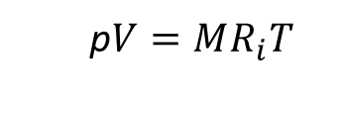

Уравнение Клапейрона-Менделеева
  p$V=MR_{i}T$
p – давление [Па]; V – объем [м³]; M – молярная масса [кг/моль];
R_{i} – газовая постоянная i-го газа [Дж/(кг·К)]; T – температура [К]
Выведено Бенуа́ Поль Эми́лем Клапейро́ном в 1834г.
Объединяет законы Бойля-Мариотта, Гей-Люссака и Авогадро
  $$R=MR_{i}$$
  Универсальная газовая постоянная:
  $R=\text{8,31446261815324}$ [Дж/(моль·К)]
  $$pV=RT$$
Выведен Дмитрием Ивановичем Менделеевым в 1874г
Уравнение состояния идеального газа или общее уравнение состояние

Slide 9
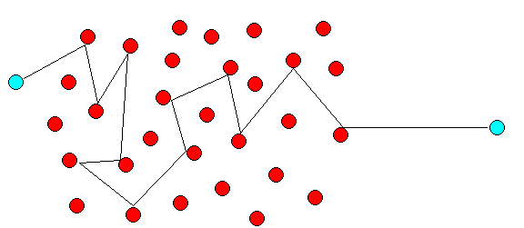
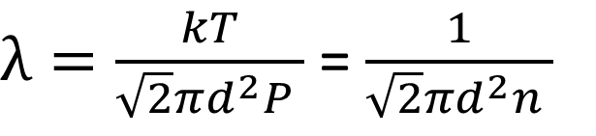
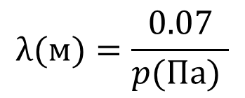
Средняя длина свободного пути
$λ=\frac{kT}{\sqrt{2}πd^{2}P }$ =$\frac{1}{\sqrt{2}πd^{2}n }$
λ₁
λ₂
λ₄
λ₁₃
$$λ(м)=\frac{0.07}{p(Па) }$$
d – диаметр молекул, м
k = 1,3806х10⁻²³ – постоянная Больцмана, Дж/К
Для воздуха при 20˚C:
P – давление, Па
P (Па) | 1.0E+05 | 1.0E+02 | 1.0E-01 | 1.0E-04 | 1.0E-07
λ (cm) | 0.000007 | 0.007 | 7 | 7000 | 7000000
Т – температура, K

Slide 10
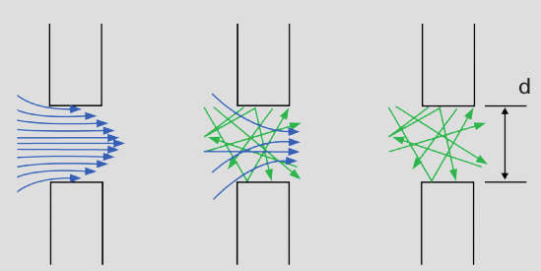
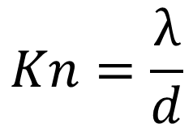
Режим течения газа
Число Кнудсена определяет режим течения газа
$$Kn=\frac{λ}{d}$$
длина свободного пробега
характерный размер
Вязкостный режим
Kn < 0,01
Низкий вакуум
Переходный режим 0,01 < Kn < 0,5
Средний вакуум
Молекулярный режим
0,5 < Kn
Высокий/сверхвысокий вакуум

Slide 11
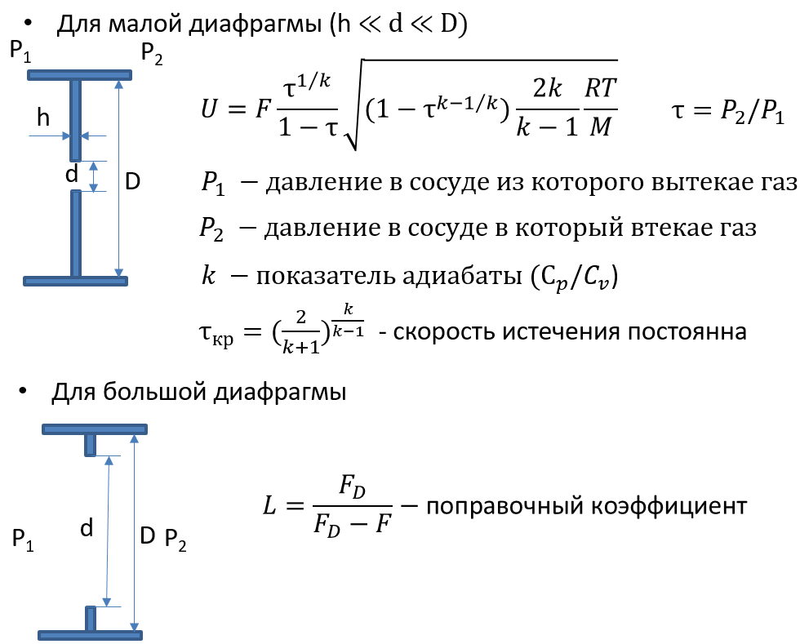
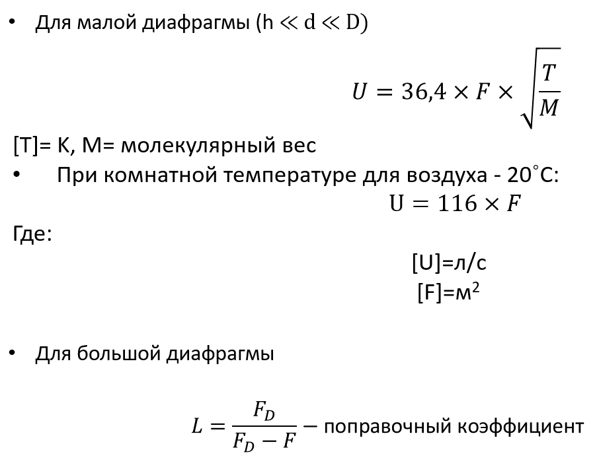
Проводимость
Проводимость U – количество газа, которое может пропустить через себя элемент трубопровода л/с
Проводимость зависит от температуры, рода газа, геометрии канала и давления (в вязкостном режиме)
  При последовательном соединении:
  При параллельном соединении:
  $$\frac{1}{U_{total}}=\frac{1}{U_{1}}+\frac{1}{U_{2}}=\sum_{i}^{N}{\frac{1}{U_{i}}}$$
$$U_{total}=U_{1}+U=\sum_{i}^{N}{U_{i}}$$
  Вязкостные режим:
  Молекулярные режим:
Для длинного трубопровода в молекулярном режиме (l > 20D)$− U=38,1×\frac{d^{3}}{L}\sqrt{\frac{T}{M}}$

Slide 12
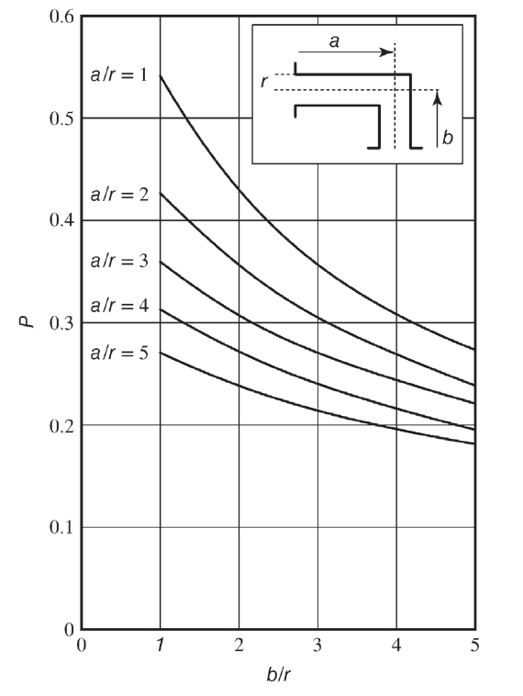
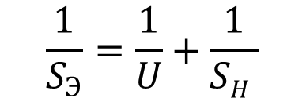
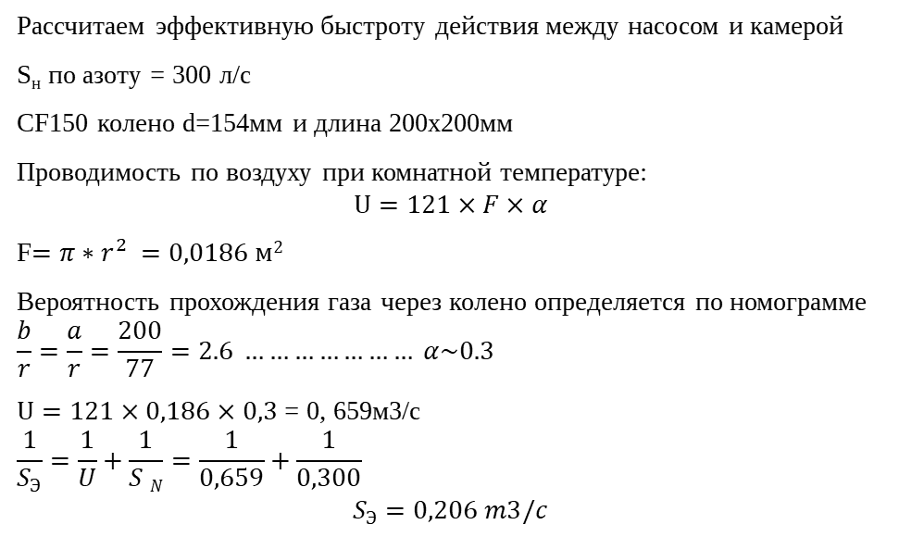
Эффективная быстрота действия
  Эффективная быстрота действия, это быстрота действия на входе в откачиваемы объем с учетом коммуникаций между насосом и объемом.
$$\frac{1}{S_{Э}}=\frac{1}{U}+\frac{1}{SH }$$
Рассчитаем эффективную быстроту действия между насосом и камерой
S_{н} по азоту = 300 л/с
CF150 колено d=154мм и длина 200x200мм
Проводимость по воздуху при комнатной температуре:
$$U=121×F×α$$
F$=π∗r^{2} =0,0186 м2$
Вероятность прохождения газа через колено определяется по номограмме
$$\frac{b}{r}=\frac{a}{r}=\frac{200}{77}=2.6 ………………… α\sim 0.3$$
$U=121×0,186×0,3$ = 0, 659м3/с
$$\frac{1}{S_{Э}}=\frac{1}{U}+\frac{1}{S N}=\frac{1}{0,659}+\frac{1}{0,300}$$
$$S_{Э}=0,206 m3/c$$
Handbook of Vacuum Technology, Karl Jousten
S_{nominal}=300 l/s

Slide 13
Источник газовой нагрузки

Slide 14
Источники газовой нагрузки
Система
откачки
Остаточный газ
Откачиваемый объем

Slide 15
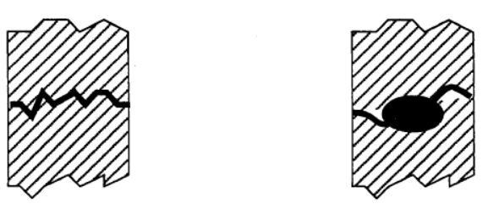
Реальные течи или внешние течи
Дефекты сварки («непровар»; остатки присадочного материала; растрескивание);
Дефекты литья (трещины в теле элементов вакуумных объемов);
Дефекты сборки фланцевых соединений (некачественная сборка; царапины на уплотняющих поверхностях, повреждения уплотнений;
Реальные течи определяют предельное давление, которое можно получить в вакуумном объеме;
Существуют две категории реальных течей:
Q_{РТ} > 10⁻³ Па·л/с – ламинарная течь;
Q_{РТ} < 10⁻⁶ Па·л/с – молекулярная течь;
Реальные течи диагностируется при помощи специальных приборов: течеискателей.
Метод гелиевого течеискания один из самых чувствительных

Slide 16
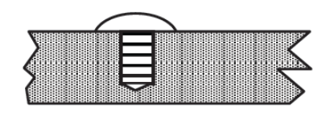
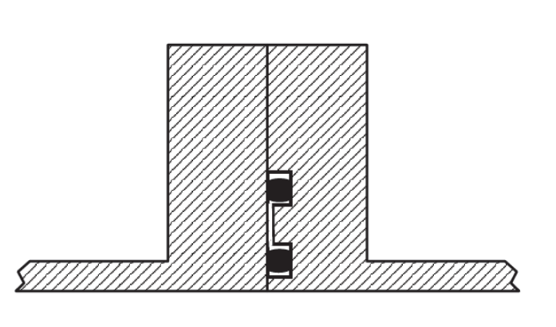

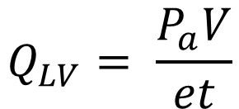
Мнимые (виртуальные) течи или внутренние
Виртуальная течь это объем, конструктивно заперты в теле камеры или устройств внутри вакуумного объема;
Основная причина возникновения – ошибки в конструкции
Мнимая течь не связана каналом с атмосферой;
Мнимая течь с течением времени уменьшается
АТМОСФЕРА
Винт в вакууме
Двойной сварочный
шов
ВАКУУМ
Q_{LV} – газовый поток из мнимой течи;
P_{a} – давление в полости мнимой течи;
e – натуральный логарифм;
t – время
Двойное уплотнение
$$Q_{LV}= \frac{P_{a}V}{et}$$

Slide 17



Температурная десорбция
масло, грязь, … →
Загрязнения
C_{x}H_{y}, H₂O, Cl, … →
Сорбированный слой (≈nm)
Me_{x}O_{y,} →
Оксидный слой (1-10 нм)
Смещения, плости →
Поврежденный слой (10-100 нм)
Неповрежденный металл
Десорбция – выход газа с внутренних поверхностей вакуумного объема под действие температуры или иных индуцирующих факторов
Физическая сорбция – удержание частиц на стенках вакуумного объема за счет действия Ван-Дер-Ваальсовых сил. Типичная энергия сорбции < 0,5 eV ( 50кДж/моль). Большинство газов взаимодействуют по средством этих сил.
Химическая сорбция – удержание молекул на твердой поверхности в результате образования химических связей.
Десорбция нулевого порядка - выход газа из внешних слоев.
Десорбция первого порядка – десорбция газа из монослоя без диссоциации
Десорбция второго порядка – рекомбинация молекул с последующей десорбцией

Slide 18
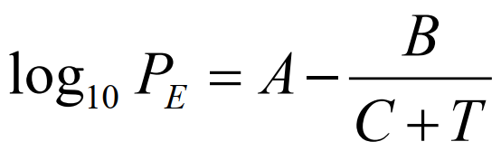
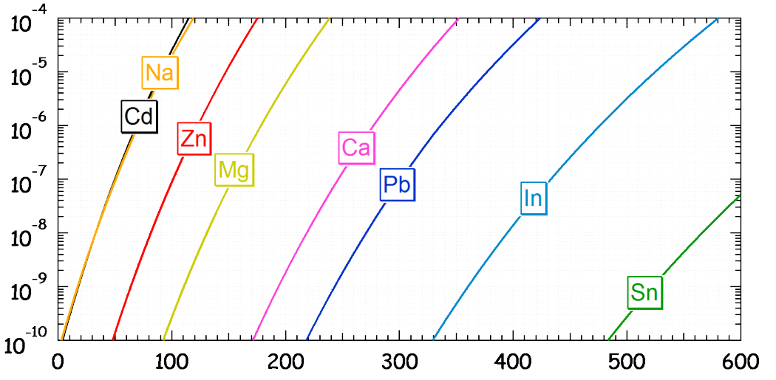
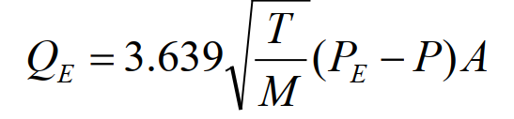
Испарение
Коэффициенты А, В, С определяются для узкого температурного диапазона
Q_{Е} – газовый поток испаряющегося материала;
T – температура [K]
M – молекулярный вес [грамм/моль]
P_{E} – давление насыщенного пара материала при данной температуре;
P – парциальное давление испаряющихся молекул;
А– площадь испарения [см²]

Slide 19
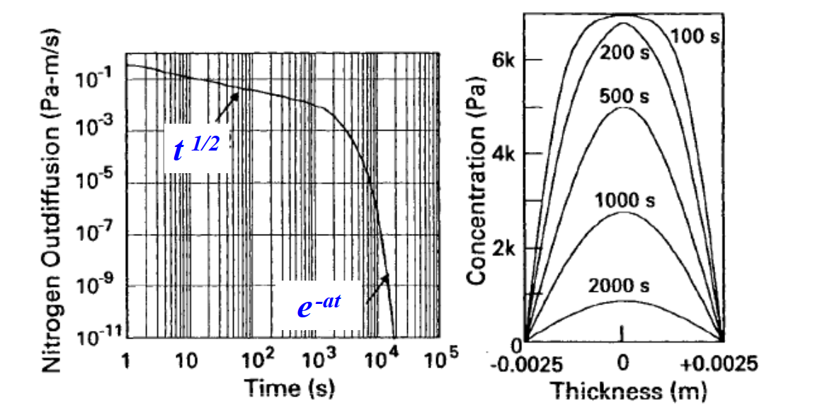
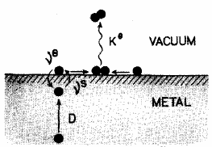
Диффузия из стенок вакуумного объема
Диффузия – миграция растворенного газа к внутренней поверхности стенки вакуумного объема и последующая десорбция
В процессе производства в металле растворяется большое количество газов
Водород, имея высокую мобильность, достигает поверхности, где образует химическую связь с другим атомом. Энергия сродства с поверхностью и молекулы водорода гораздо ниже, чем у отдельных атомов. Молекулы водорода покидаю поверхность.

Slide 20
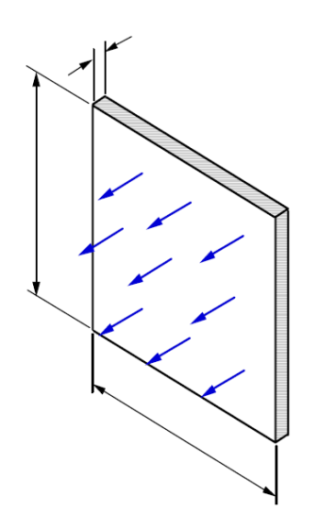
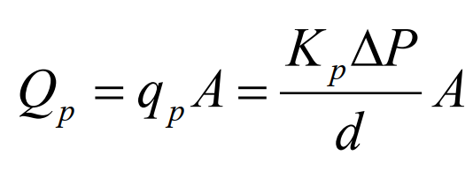
Проникновение газа через стенки
Проникновение газа через стенки – процесс, состоящий из трех этапов: 1 - сорбция газа на поверхности; 2 – растворение газа в металле, диффузия и выход на поверхности со стороны вакуума; 3 - десорбция
Определяющие факторы: материал; температура; толщина стенки; перепад давления
Атмосфера
K_{p} -константа проникновения [м2/с]
Вакуум

Slide 21
Источники газовой нагрузки
Проникновение через стенки камеры
Реальная течь
Система
откачки
Мнимая течь
Остаточный газ
Обратный поток
Диффузия из объема материала
Десорбция с поверхности и испарение
Откачиваемый объем

Slide 22
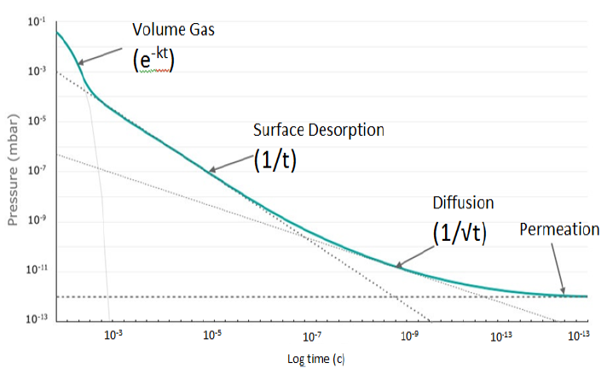

Лимитирующие факторы
Минимальное давление определяется отношением суммы потоков натекания и газовыделения к эффективной скорости откачки вакуумной системы
$$P_{мин}=\frac{Qсумм}{S_{эф}}$$

Slide 23
Способы достижения требуемого вакуума

Slide 24
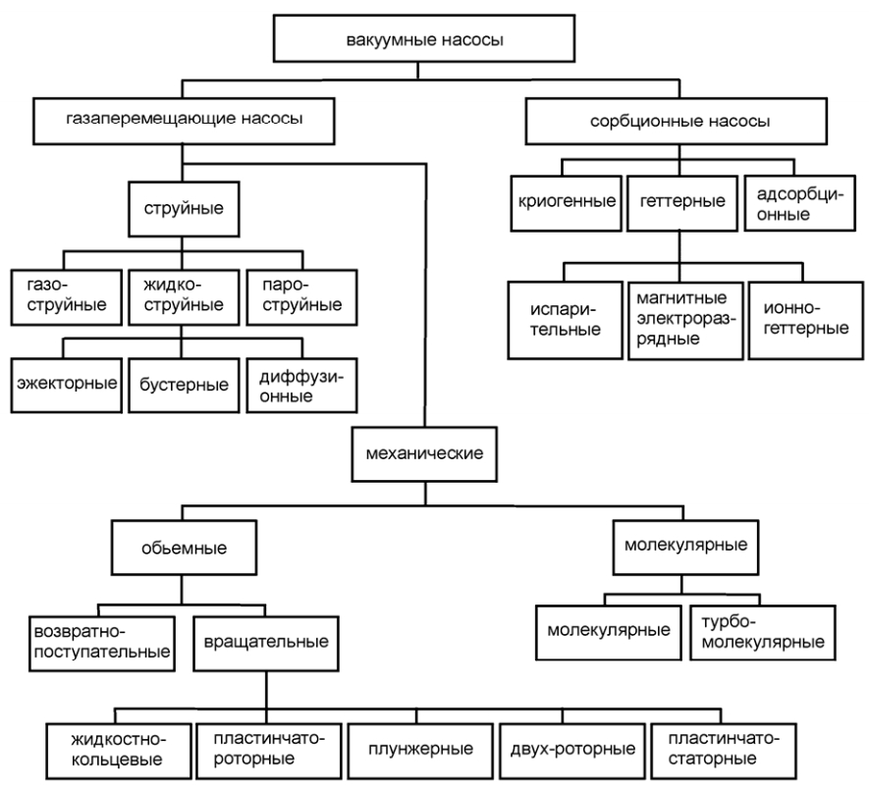
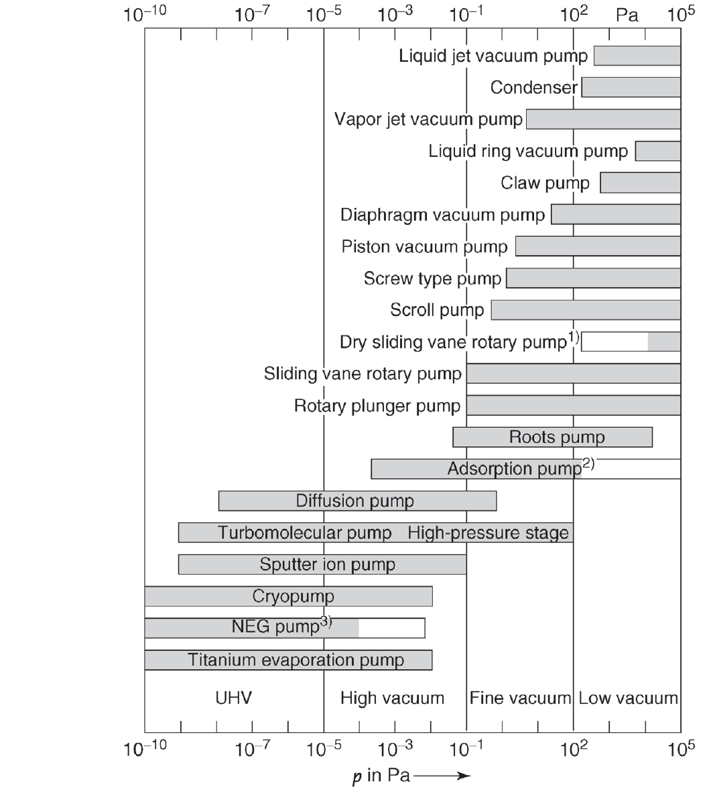
Классификация по принципу действия

Slide 25
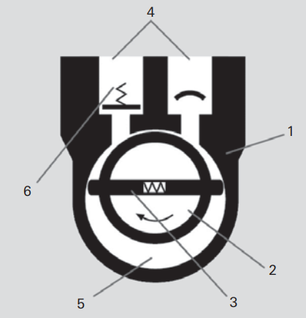
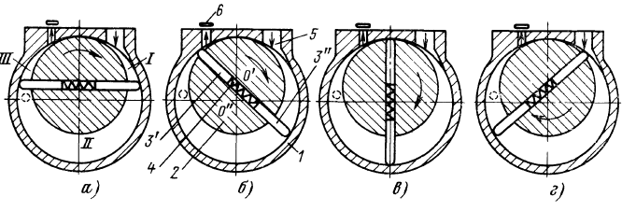
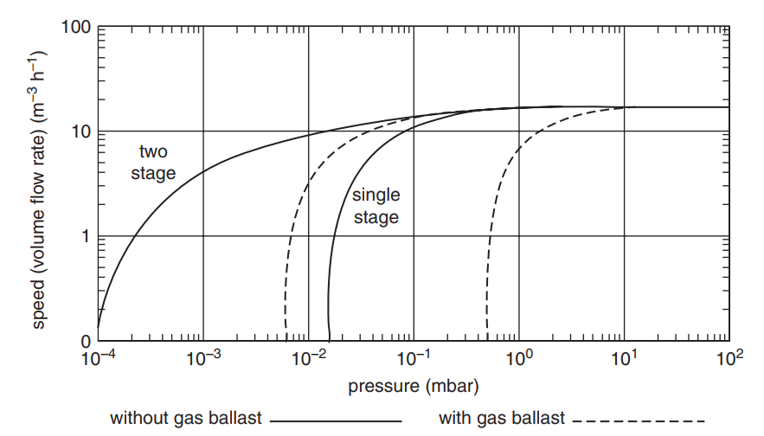
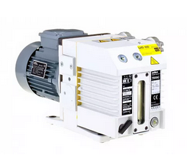
Пластинчато-роторный насос
Неподвижный корпус;
Ротор;
Пластины;
Входной и выходной каналы;
Рабочая камера;
Обратный клапан
Modern vacuum physics, 2005

Slide 26
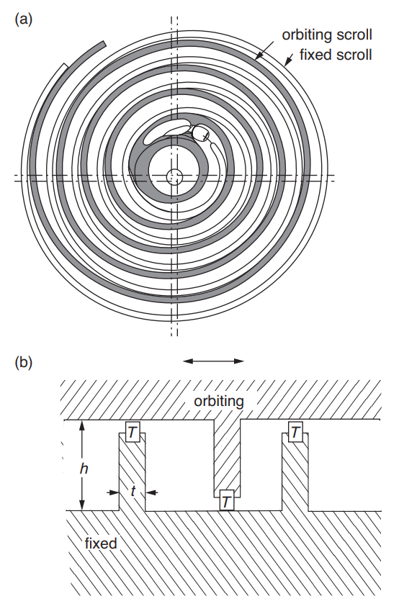
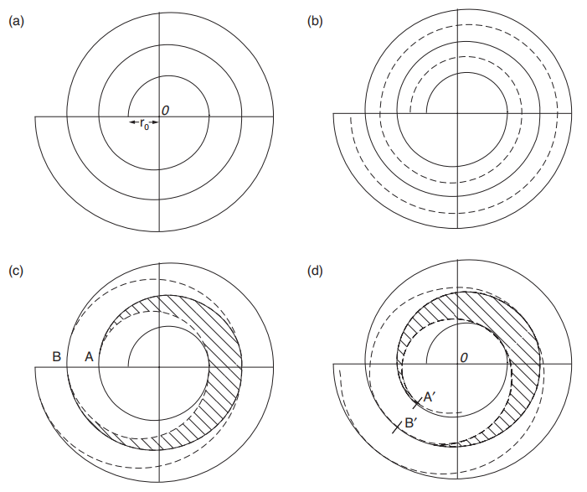
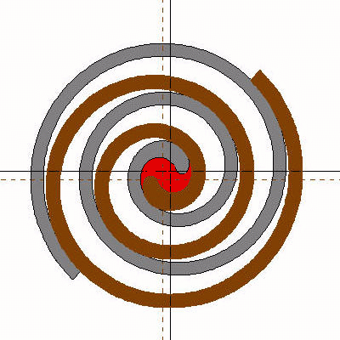
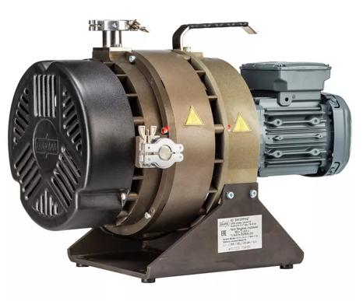
Спиральные насосы
Движущаяся спираль
Статичная спираль
Движущаяся
Фиксированная

Slide 27
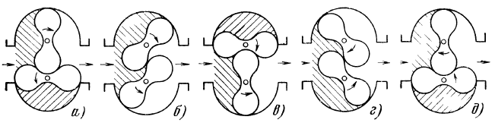
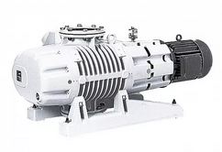
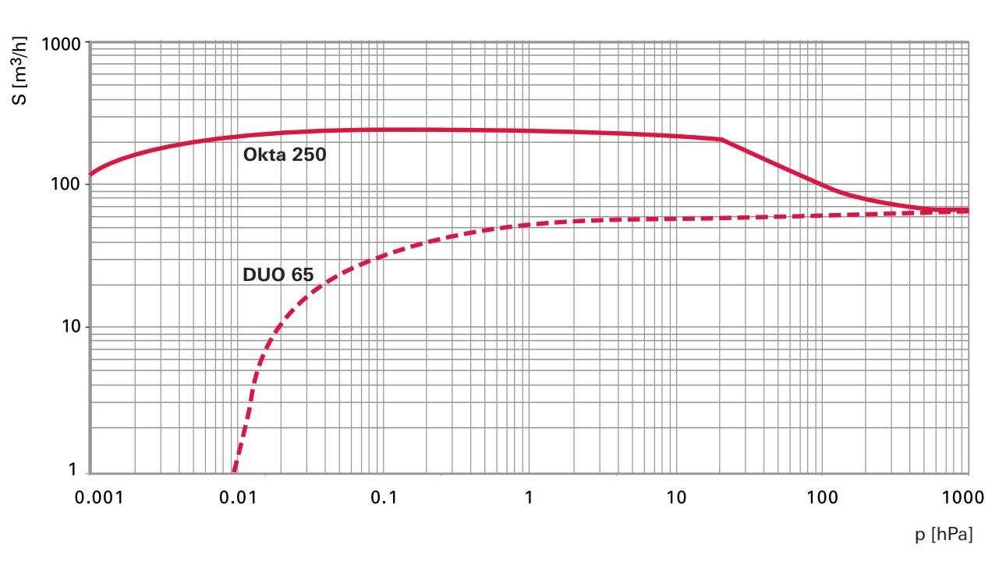
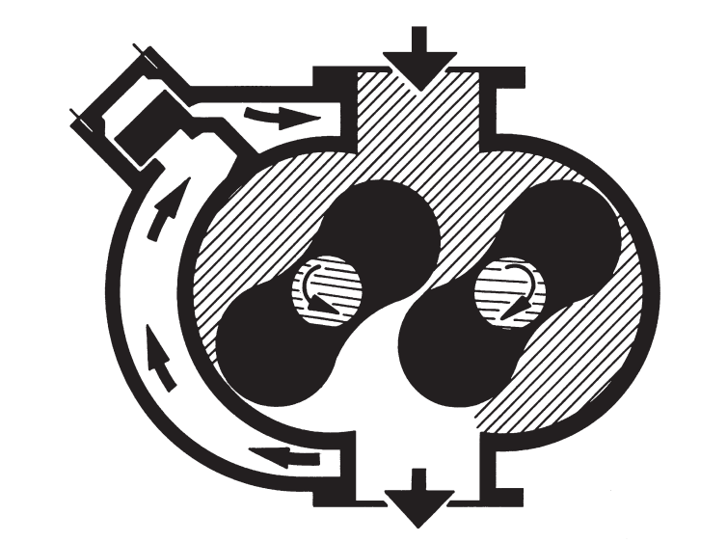
Роторные насосы (типа Рутс)

Slide 28
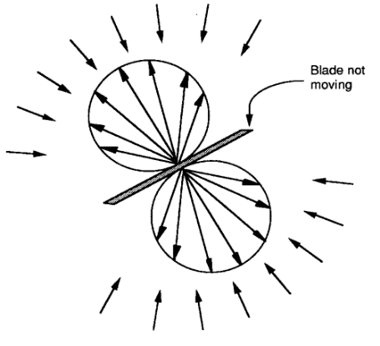
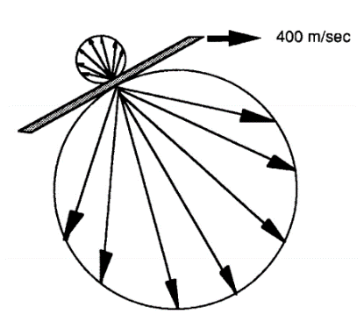
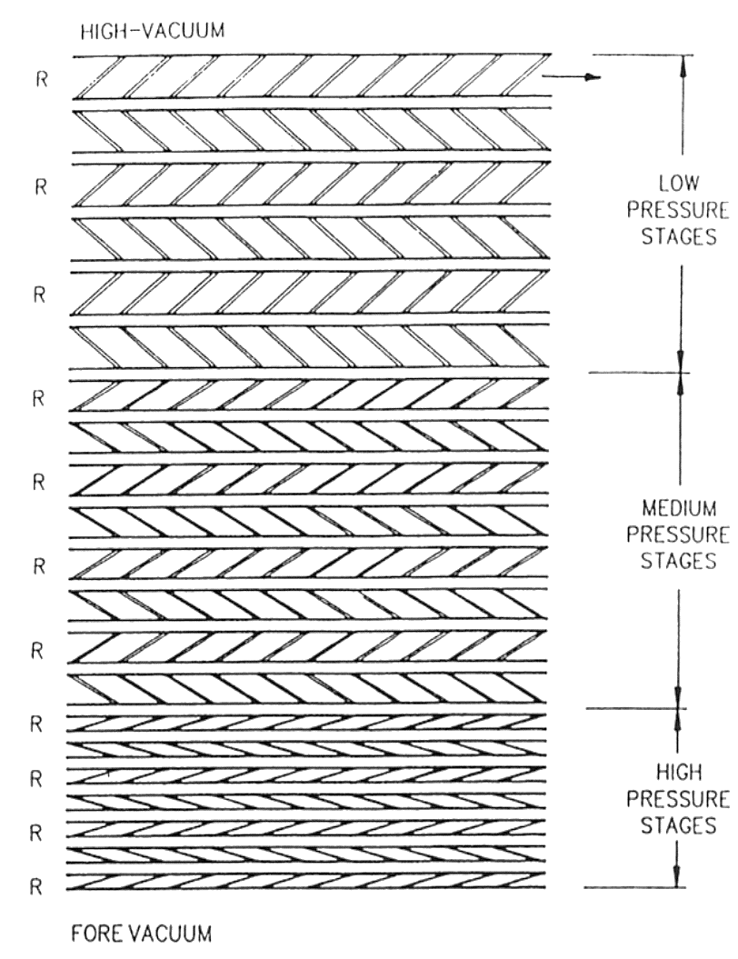
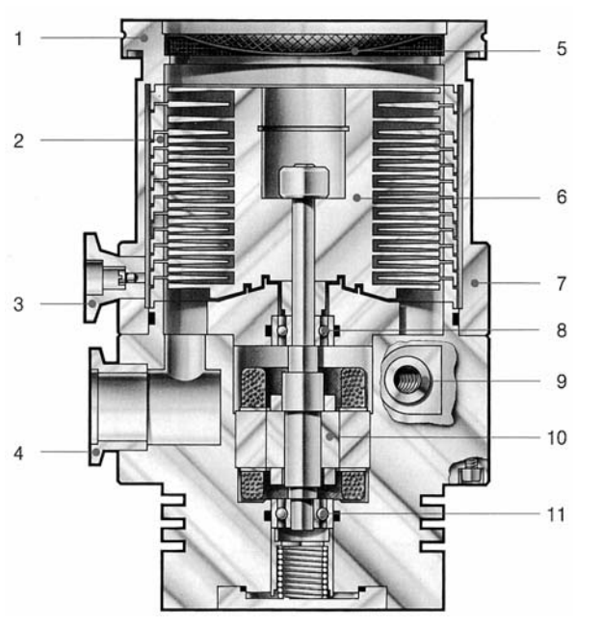
Турбомолекулярные насосы
Вращающиеся лопасти придают ускорение молекулам в нужном направлении;
Для достижения требуемой компрессии скорость вращения должна быть соизмерима со средней скоростью движения молекул;
Увеличение угла наклона лопастей обеспечивает большую производительность, уменьшение – высокую компрессию
Лопасти статора уменьшают скорость движения молекул и создают дополнительное сопротивление обратному потоку;
Статор размещается на минимально-возможном расстоянии от ротора;
Ротор и статор создают пару, называемой ступенью
1.Входной фланец;
2.Лопасти статора
3.Напускной патрубок;
4.Выпускной патрубок;
5.Сетка;
6. Ротор
7.Корпус;
8.Подшипник;
9.Канал охлаждения;
10.Двигатель;
11.Подшипник;

Slide 29
Сравнение типов насосов
Типа насосов | Преимущества | Недостатки
Поршневой | Стоимость | Устарел, масло, вибрация, низкая надежность, вес
Мембранный | Чистый вакуум, вес, стоимость | Вибрация, низкая надежность, высокое остаточное давление
Пластинчато-статорный | Низкое остаточное давление; низкая стоимость; | Устарел, масло, вибрация, средняя надежность
Пластинчато-роторный | Низкое остаточное давление, низкая стоимость, надежность, производительность | Масло, вибрация
Плунжерный | Стоимость, высокая надежности, Низкое остаточное давление, производительность | Масло, вибрация, вес
Спиральный | «Чистый» вакуум | Низкая производительности, стоимость, средняя надежности, могут быть загрязнения
Винтовой | Относительно сухой вакуум, производительность, отсутствие вибрации | Стоимость, требования к чистоте газа
Кулачково-зубчатый | Относительно сухой вакуум, отсутствие вибрации | Стоимость, требования к чистоте газа
Роторный | Низкое предельное остаточное давление, низкий обратный поток масла | Стоимость, рекомендуется использования частотного регулятора, требуется охлаждение (не для всех)
Молекулярный | Высокий чистый вакуум | Устарел
Турбомолекулярный | Сверхвысокий чистый вакуум, надежность | Стоимость, прорыв атмосферы, расположение

Slide 30
Пароструйные насосы
Пароструйные насосы
Диффузионные
Откачивает все газы;
Имеет разную производительность по различным газам;
Рабочий диапазон: от 10⁻¹-10⁻⁶ Па
Струйные
Откачивает все газы;
Рабочий диапазон: от 10⁵-10⁰ Па
Бустерные
Откачивает все газы;
Работает в промежуточном диапазоне давлений;
Рабочий диапазон: от 10¹-10⁻² Па
Жидкостноструйные
Газоструйные
Пароструйные

Slide 31
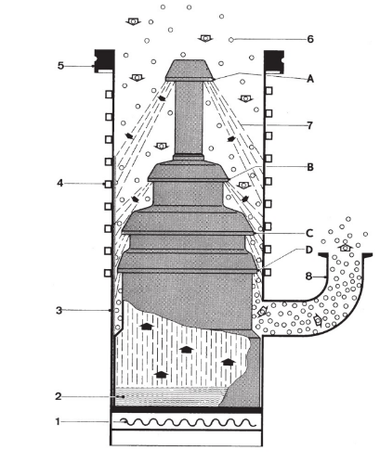
Диффузионные насосы
Рабочий диапазон: от 10⁻¹-10⁻⁶ Па;
Молекулярный режим работы;
Механизм удаления газа обусловлен диффузионным процессом;
За счет разности концентраций газа в струе и над струей происходит диффузия газа в струю;
В струе молекулы приобретают импульс в направлении движения струи;
Пар конденсируется на стенках корпуса насоса
Рабочие жидкости: ртуть, вакуумное масло
Промышленные диффузионные насосы могут обеспечивать производительность до 45 000 л/с при давлении 10⁻³ Па и предельный вакуум на уровне ~10⁻⁵-10⁻⁶ Па;
Рабочая жидкость постоянно циркулирует в полости насоса;
Рабочая жидкость выбрасывается с сопел со сверхзвуковой скоростью
Необходим форвакуумные насос
Четырехступенчатый диффузионный насос с водяным охлаждением
1 – нагреватель;
2 – резервуар с маслом;
3 – металлический корпус;
4 – трубки охлаждения рубашки;
5 – входной соединительный фланец;
6 – молекулы газа;
7 – струи паров масла;
8 – выходной фланец
А, В, С, D – обратные сопла (ступени)

Slide 32
Паромасляные насосы
Преимущества: отсутствие подвижных частей и, как следствие, практически
неограниченный срок эксплуатации насоса при соблюдении всех необходимых
рекомендаций; используется для систем откачки с низкими требованиями по чистоте откачиваемого объема.
Недостатки: присутствие в рабочей камере масла, контактирующего с откачиваемой средой (неизбежно попадание паров в откачиваемый объем) и необходимость периодической его замены после снижения давления насыщенных паров за счет загрязнения продуктами откачки и продуктами разложения; относительно сложный и длительный процесс запуска и остановки откачки (от десятков минут до единиц часов); наличие водяного контура охлаждения. Необходимо обеспечить надежную защиту от прорыва атмосферы — резкого повышения давления за пределы рабочего диапазона (сопровождается выбросом паров и капель масла в вакуумный объём, окислением рабочей жидкости, появлением налёта из продуктов разложения на деталях, что выводит насос из строя).

Slide 33
Поглотительные насосы
Принцип работы основан на захвате молекул рабочей поверхностью ;
Захваченные газы могут быть химически связаны (хемосорбированы), физически связаны (криосорбированы, конденсированы, криопоглащены), или замурованы (погребены);
Чистый вакуум;
Отсутствуют движущиеся элементы, смазка, шум;
Могут быть источником «вредных» частиц;
Имеют ограниченную емкость. Длительность цикла зависит от нагрузки. Могут быть регенерированы;
Большинству типов насосов требуется создание предварительного вакуума;
Большой ресурс работы;
Относительно простая эксплуатация и обслуживание

Slide 34
Поглотительные насосы: классификация
Поглотительные насосы
Магниторазрядные
Активная откачка;
Откачивает все газы, включая «благородные);
Очень большое время заполнения;
Рабочий диапазон: от 10⁻⁵-10⁻¹⁰ Па
Сорбционные
Пассивная откачка;
Физическая сорбция;
Откачивает большинство газов;
Относительно малая емкость;
Рабочий диапазон: от 10⁵-10⁻² Па
Крио-сорбционные
Пассивная откачка;
Физическая сорбция;
Откачивает все газы, в том числе и гелий;
Очень большое емкость;
Рабочий диапазон: от 10⁵-10⁻¹¹ Па
Титановые сублимационные
Пассивная откачка;
Химическая сорбция;
Откачивает преимущественно химически активные газы
Очень большое емкость;
Рабочий диапазон: от 10⁻⁴-10⁻¹⁰ Па
Нераспыляемые геттеры
Пассивная откачка;
Химическая сорбция;
Откачивает только химически активные газы;
Очень большое время заполнения;
Рабочий диапазон: от 10⁻⁴-10⁻¹⁰ Па

Slide 35
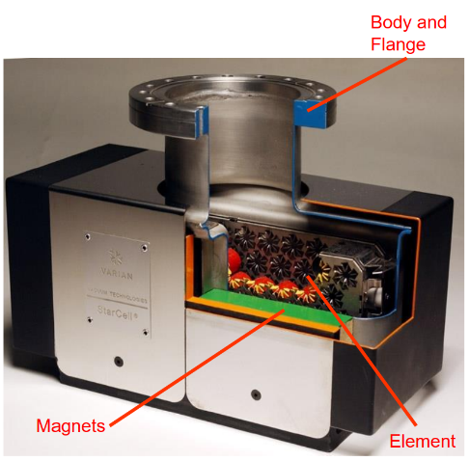
Ионные насосы
Входной фланец
Откачка основана на работе ячеек Пеннига;
Количество ячеек определяет производительность;
Компания Varian первой начала коммерческое использование ячеек Пеннинга
«Чистый» вакуум;
Широкий рабочий диапазон;
Хороший ресурс работы;
Требуется высокое напряжение– до 7kV
Магнит
Ячейки Пеннинга

Slide 36
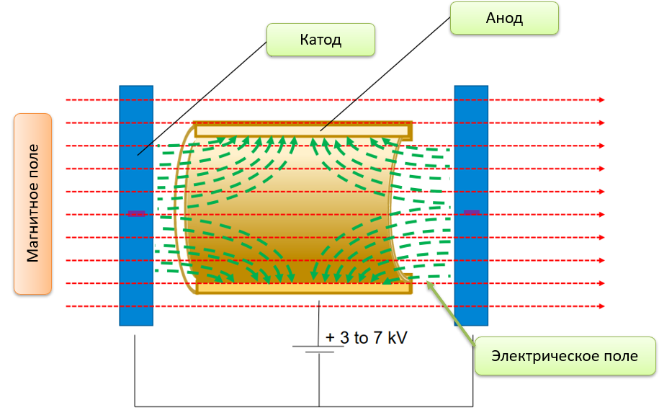
Ионные насосы: механизм откачки
Комбинация магнитного и электрического поля создает ловушку для электронов;
Молекулы газа, попавшие в электронное облако могут быт ионизованы;
В результате ион движется по направлению к катоду;
Сталкиваясь с катодом ион выбивает часть материала;
Молекулы газа могут столкнуться со свежим материалом катода и химически провозаимодействовать;
Выбитые молекулы материала могут «замуровать» молекулы (физическое поглощение);
Выбитый электрон захватывается электро-магнитной ловушкой;
Количество ионов, попадающих в электронное облако, зависит от давления;
Количество электронов, а, следовательно, и ток, прямо пропорционально количеству ионов;

Slide 37
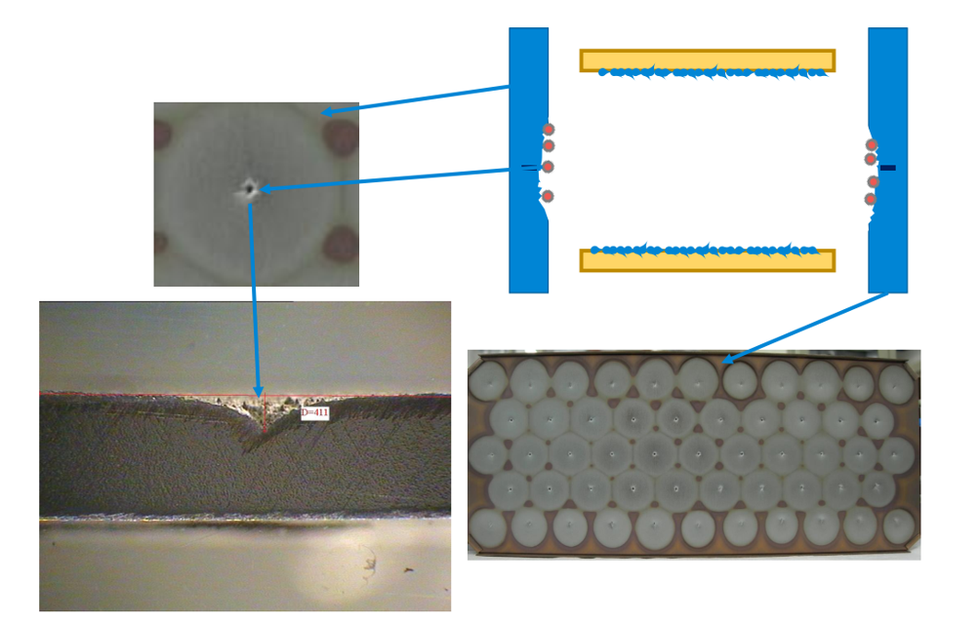
Ионные насосы: эрозия катода

Slide 38
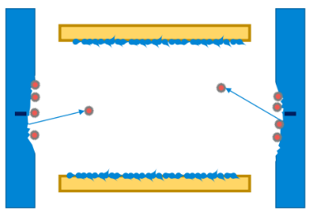
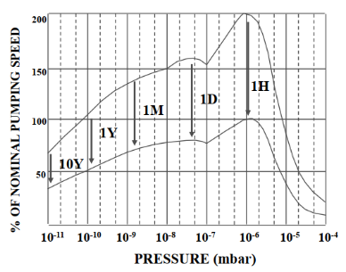
Ионные насосы: механизм насыщения
Скорость откачки не является постоянной по причине эрозии катода
Ранее замурованные атомы высвобождаются
Как следствие, результирующая быстрота действия уменьшается, пока не будет достигнуто условие равновесия между замуровыванием и выходом ионов.
Данное состояние равновесия называется «насыщенным»
Но это не означает конец жизни насоса. Рабочие поверхности могут быть регенерированы или заменены
Время насыщения зависит от давления
Выше давление – выше уровень эрозии, быстрее достижения состояния равновесия

Slide 39
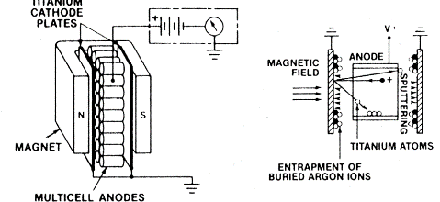
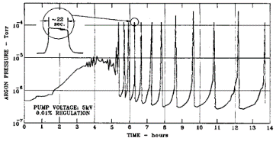
Ионные насосы: диодные
В диодных насосах оба катода обычно сделаны из титана - из-за хорошей распыляемости и химической реактивности этого металла;
При откачке воздуха или смеси, содержащей инертные газы, наблюдаются периодические всплески давления;
Данный феномен называется «аргонная нестабильность», так как аргон в этих всплесках является основным газом;
Одна из причин всплесков - замурованный аргон (или другие благородные газы) в катоде, который в определенный момент лавинно выделяется в процессе распыления.

Slide 40


Ионные насосы: для откачки инертных газов
В так называемых дифференциальных диодных насосах одна из катодных титановых пластин заменяется тяжелым металлом (обычно танталом).
Повышение производительности откачки благородного газа объясняется так называемой нейтрализацией ионов без существенной потери энергии. Согласно теории ион аргона Ar+ отражается от поверхности катода, а, затем, рассеивается и улетает с той же скоростью на поверхность анода, где внедряется в титановую пленку.
Большая стабильность и быстрота действия по инертным газам;
Производительность по азоту снижается на 20%;
Уменьшается быстрота действия по водороду
Насос более дорогой по отношению к стандартному диодному

Slide 41


Ионные насосы: триодные
Основная идея – сохранив производительность по благородным газам, повысить производительность по водороду;
Катод сделан из Ti-полосок, а не плоской пластины, как в диодном насосе;
Анод заземлен, катод находится под отрицательным напряжением, механизм ионизации Пеннинга остается таким же, как в диодном насосе;
Новая форма катода увеличивает вероятность отражения благородных газов в виде нейтральных молекул с высокой энергией.

Slide 42



Механизмы криооткачки
Криосорбция
Физическая адсорбция – притяжение между молекулами газа и сорбента по средством ван-дер-ваальсовых сил;
Энергия связи выше, чем при конденсации: 20 – 85 МэВ для водорода;
Молекулы оказываются связанными еще до достижение состояния насыщения;
Возможна откачка He при Т ≤ 4,2К, H₂ при Т ≤ 20К и N₂ при Т ≤ 77К
Среднее время пребывания на поверхности в 1ч достигается для H₂ при T: 5,2K на гладких поверхностях и 26К на пористых поверхностях;
Конденсация
Взаимодействие молекул газа с собственными молекулами, находящимися в твердой фазе, под действием ван-дер-ваальсовых сил;
Энергия связи: около 9 МэВ для H₂ и около 175 МэВ для СО₂;
Среднее время пребывания на поверхности в 1ч достигается при T: 2,8K для H₂ и 53,4К для СО₂;
Криозахват
Замуровывание тяжело конденсируемого газа легко конденсируемым;
Например для откачки водорода и гелия при температуре поверхности 4,2К используется аргон

Slide 43


Крионасосы: конструктив
Схема заливного криогенного насоса
1 – присоединительный фланец;
2 – шевронный экран;
3 – основная криоповерхность
Различные варианты расположения конструктивных элементов, вероятности захвата (с) и коэффициента теплоотдачи (α) структуры крионасосов, располагающихся на цилиндрических и плоских поверхностях

Slide 44


Крионасосы: конструктив

Slide 45
Геттеры
Геттер - газопоглотитель, вещество, поглощающее и прочно удерживающее газы (кроме инертных), связывая их за счёт хемосорбции
Нераспыляемые геттеры – поглотители, пленки которых формируются до помещения их в вакуумную систему
Распыляемые геттеры – поглотители, пленки которых формируются непосредственно в вакуумной системе
Notes:
онных

Slide 46
Нераспыляемые геттеры (NEG)
В зависимости от их взаимодействия с геттерами газы подразделяются на четыре группы, :
Водород и его изотопы - сорбируются обратимо;
СО, СО₂, О₂ и N₂ – сорбируются необратимо;
Н₂О, углеводороды - сорбируются в комбинации обратимых и необратимых процессов. Углеводороды сорбируются очень медленно.
Благородные газы - совсем не сорбируются
Водород не образует стабильное соединение со сплавом геттера, но быстро диффундирует в массу геттерного материала, где он существует в виде твердого раствора. Концентрация водорода внутри геттерного сплава соответствует равновесному давлению водорода, которая сильно зависит от температуры.
Другие активные газы, такие как окись углерода, двуокись углерода, азот и кислород, хемосорбируются необратимо . Химические связи молекулы газа сначала разбивается на поверхности геттера, а затем составные элементы сорбируются как атомы, образуя окислы, карбиды и нитриды. Прочность химических связей между геттером и этими элементами настолько сильны, что даже если сорбционный материал нагревается до температур порядка 1000 ⁰С, эти газы не выбрасываются в вакуум. Наоборот, высокая температура ведет к диффузии газовых соединений в материал геттера и очистке поверхности для последующей сорбции.
NEG хорошо сочетается с ионными насосами

Slide 47




Распыляемые геттеры (титановые насосы TSP)
TSP состоит из трех основных элементов:
Источник геттера – титан-молибденовая нить (С);
Блок питания для прогрева проволоки (B) – обычно 50А
Поверхность, на которую титан может быть распылен (А) Удельная быстрота действия – 3 (Н₂) и 9 (О₂) л/(с·см²) для чистых пленок титана;
Снижение температуры увеличивает быстроту действия от 2 до 5 раз;
Типичная температура сублимации титана составляет приблизительно 1550 °С;
Скорости сублимации равна, приблизительно, 0,05 г/ч
Ресурс - 1г

Slide 48
Нераспыляемые геттеры (NEG)
Процесс откачки газов NEGом осуществляется с помощью химической реакции. Активные молекулы газа, падают на чистую металлическую поверхность сорбционного материала. Чистой металлической поверхностью считается поверхность, без окислов или карбидов , которые образовываются, когда сорбционный материал подвергается воздействию воздуха при производстве или вскрытии на атмосферу
T = T_{a}
T = RT
T = RT
Поверхность покрыта пленкой окисла
Нагрев в вакууме
(активация)
Активированная поверхность
Откачки нет
Откачка
Notes:
онных

Slide 49



Нераспыляемые геттеры (NEG)
St707 Полосы с геттером толщиной г около 70 мкм с каждой стороны полосы
Геттерные модули (предназначенные для максимилизации откачки водорода.
Насосы-катриджи смонтированные на CF фланцах

Slide 50

Способы контроля состояния вакуума

Slide 51
Вакууметры
Манометры – общее название приборов, предназначенные для измерения давления.
Вакуумметры - манометры, предназначенные для измерения давления ниже атмосферного.
Различают вакуумметры прямого действия и косвенного действия
Вакуумметры прямого действия - измерение непосредственно давление, как отношение силы к площади
  Жидкостные
  Деформационные
  Грузопоршневые
Вакуумметры косвенного действия – основаны на использовании зависимости некоторых физических процессов от давления. Эти приборы измеряют параметры, связанные с давлением определенной функциональной зависимостью. Их показания зависят от рода газа. Диапазон измерений и вид градуировочной характеристики устанавливают по результатам градуировки для определенного газа.
  Тепловые
  Ионизационные
  Вязкостные

Slide 52

Диапазон

Slide 53



Трубчатые (Трубка Бурдона)
Давление определяется по деформации упругого элемента под действием разности давлений
Чувствительный элемент – тонкостенная металлическая или кварцевая трубка круглого или прямоугольного сечения, свернутая в спираль.
Деформация трубки приводит к движению стрелки, которая связана с концом системой передач.
Диапазон измерения от 10² до 10⁵ Па при точности 1% и времени запаздывания 0.2 с.
Используется при высоких температурах
Деформационный вакуумметр с С-образной трубкой Бурдона:
1 — труба эллиптического сечения;
2 — стрелка;
3 — зубчатый сектор;
4 — присоединительный штуцер

Slide 54
Вакуумметры косвенного действия
Вакуумметры косвенного действия - измерение параметров (ионного тока, резистивного тока, вязкости), связанные с давлением определенной функциональной зависимостью.
Состоят из преобразователя давления (датчика), герметично присоединенного к вакуумной камере и измерительного блока
Зависимость от рода газа
Косвенного действия
Ионизационные
(генерация разряда)
Вязкостные
(передача момента)
С горячим катодом
С холодным катодом
Вращающийся ротор
Тепловые
(перенос энергии)
Термопарные
Теромрезистивный
Конвекционные

Slide 55
Тепловые вакуумметры
Действие тепловых вакуумметров основано на зависимости теплопроводности разряженного газа от давления.
Преобразователь теплового вакуумметра - баллон, внутри которого расположен нагреваемый электрическим током чувствительный элемент (обычно - металлическая нить).
Температура нити накала зависит от тепловых потерь в результате теплопроводности газа, которые тем больше, чем выше давление.
Измерения температуры нити или мощности, необходимой для поддержания этой температуры постоянной, позволяют определить давление.
В стационарном состоянии при установившейся температуре нити имеет место баланс мощностей:
Qэл = Qк + Qм + Qл
          Qэл -электрическая мощность, подведённая к нити
          Qк — мощность теплоотвода по конструктивным элементам манометра;
          Qм — мощность, отводимая от нити соударяющимися с ней молекулами;
          Qл — мощность, отводимая излучением.
Поскольку с ростом давления коэффициент теплопроводности газа увеличивается, то и увеличиваются Qм и температура нити.
При постоянной электрической мощности, подведённой к нити Qэл, температура нити зависит от давления.

Slide 56


Терморезистивный датчик
Температуру нити определяется путем измерения ее сопротивления
Рабочий диапазон: от 10⁻² до 10⁴ Па;
Три режима работы: 1 – поддержка постоянного сопротивления (температуры) нити; 2 – поддержка постоянного напряжения на клеммах А,С; 3 – поддержка постоянного тока через мост
Н —сопротивление нити накала;
R_{Б} —сопротивление балансировки;
V_{а} и А_{б}— вольтметр и амперметр для измерения напряжения на клеммах A, C и D, В в режиме (1);
A — амперметр для измерения тока разбалансировки моста в режиме (2);
V_{в} — вольтметр для измерения напряжения на клеммах B, D в режиме (3)

Slide 57


Терморезистивный датчик (Пирани)
Усовершенствованные терморезистивные преобразователь со сравнительной нитью для снижения влияния температуры окружающей среды и увеличения скорости реакции датчика.
Мост Уитсона с измерительной нитью в качестве одного плеча и со сравнительной нитью в качестве другого плеча
Возможно работа в двух режимах:
  Постоянная температура
  Постоянное напряжение
Калибровочные кривые для различных газов

Slide 58
Ионизационные вакуумметры
При давлении менее 10⁻³ Па прямое измерение давления весьма затрудненно;
Тепловые датчики в этом диапазоне достигают своего рабочего предела и выходят на плато (теплопередача определяется излучением);
Основным способом измерения в диапазонах от 10⁻³ до 10⁻¹⁰ Па в этих диапазонах является ионизационный метод измерения
Принцип их действия основан на ионизации молекул газов электронами, эмитированными катодом, и измерении ионного тока, величина которого зависит от давления газов.
Существуют три типа преобразователей:
  Электронные ионизационные (с горячим катодом), в которых ионизация газа осуществляется ускоренными электронами
  Магнитные электроразрядные (с холодным катодом) – в которых ионизация газа осуществляется при электрическом разряде в магнитном поле (датчик Пеннинга).
  Радиоизотопные, в которых для ионизации применяется излучение изотопа

Slide 59


Электронная ионизация
Пиковая скорость ионизации достигается при 50 ~ 200 эВ для большинства газов.
Для приборов с «горячим» катодом электроны испускаются в результате термоэлектронной эмиссии и ускоряются электрическим полем.
Для датчиков с «холодным» катодом электроны “вытягиваются” из тела катода необходимой разностью потенциалов, затем захватываются и ускоряются поперечным электро-магнитным полем
Нейтральные частицы могут быть «ионизированы» посредством электронного удара
Ионы, будучи положительно заряженными, могут управляться магнитным и электрическим полями
Ионный ток обычно пропорционален плотности газа
Вероятность ионизации атома зависит от рода атома и энергии сталкивающегося электрона.
Таким образом, ионные датчики зависят от рода газа

Slide 60

Датчики с горячим катодом
Вольфрамовый катод при нагреве испускает электроны, которые под действием электрического поля ускоряются по направлению к аноду, создавая электрический ток.
Анод выполнен в виде сетки или проволоки. Значительная часть электронов пролетает его насквозь, тормозится в электрическом поле, возвращается обратно и цикл повторяется до тех пор, пока электрон не столкнется либо с сеткой, либо с компонентами остаточного газа.
Образующиеся положительные ионы ускоряются к коллектору ионов, создавая в его цепи ионный ток.
Упрощенная схема включения ионизационного преобразователя:
1 – катод;
2 – анод (сетка);
3 – коллектор ионов;
4 – прибор для измерения ионного тока;
5 – миллиамперметр;
6 – реостат

Slide 61



Датчики с горячим катодом:
предел чувствительности
Для всех ионных датчиков ионный ток всегда состоит из значения, зависящего от давления и фонового тока (i_{r}), который не связан с давлением газа.
Мягкое рентгеновское излучение
Некоторые электроны, испускаемые горячим катодом, сталкиваются с сеткой и индуцирую тормозное излучений в рентгеновском диапазоне
Рентгеновское излучение воздействует на коллектор и вызывает эмиссию фотоэлектронов
Выходящие фотоэлектроны = положительные ионы, поступающие на коллектор
Фотоэлектронный ток добавляет ионный ток, создавая ошибку в показаниях давления
Исторические триодные вакуумметры имели предел рентгеновского излучения 10⁻⁷ Па. В современных датчиках используется более тонкая нить ионного коллектора, что позволяет снизить предел измерения до 10⁻⁹ Па.
Электронно-стимулированная десорбция
Молекулы газа адсорбируются на поверхности сетки.
Электроны, испускаемые с катода, ударяются о решетку и десорбируют молекулы газа.
Электроны ионизируют часть молекулы газа в сетке, когда они десорбируются.
Дополнительные молекулы газа и положительные ионы способствуют увеличению показаний манометрического давления

Slide 62




Ионизационные датчики (Ячейка Пеннинга)
При высоком напряжении между парой электродов в вакууме происходит разряд.
Ток разряда зависит от давления (нелинейно). Однако устойчивый разряд прекращается при давлении около 1 Па.
В датчиках с холодным катодом перпендикулярно к электрическому полю добавляется магнитное поле (таким образом создается кросс-поле).
Электроны попадают в «ловушку» кросс-поля и, двигаясь циклически, приобретают достаточную для ионизации энергию.
Датчики с холодным катодом зависят от рода газа также, как и датчики с горячим катодом.
При низком давлении (<10⁻²Па) плотность ионов значительно ниже, чем плотность электронов в облаке. В осевой зоне ячейки создается стабильное электронное облако.
При высоком давлении высокая плотность ионов вызывает дестабилизацию электронного облака, приводящая к колебаниям плазмы или разрядам.
Ионный ток связан с давлением как:
AR – анодное кольцо;
K – катодное кольцо;
G – объем датчика
Ячейка Пеннинга

Slide 63

Погрешность измерения
ионизационные
магниторазрядные
тепловые
Ионизационные
электронные
1 – ионизационные магнитные электроразрядные
2 – тепловые
3 – ионизационные электронные
4 – вязкостные
5 – деформационные
6 – жидкостные

Slide 64

Измерение парциального давления
Все датчики, которые обсуждались ранее, измеряют общее давление или плотность газа, информация о составе газа отсутствует.
Для измерения состава остаточного газа используют приборы, называемы массовыми анализаторами.
Анализаторы остаточных газов обычно включаются в вакуумную систему в качестве вакуумного диагностического прибора.
В большинстве случаев качественного масс-спектрального анализа достаточно для измерения как полного, так и парциального давления газов;
Масс-спектрометр измеряет относительные сигналы как отношение массы к заряду (м / е). Измерения представляются в единицах а.е.м (атомная единица массы). (а.е.м = 1/12 ¹²С)
Детектор ионов
Фильтр ионов
Источник ионов
Блок схема масс-спектрометра

Slide 65

Источник ионов
Pt-Ir сетка
Две вольфрамовые
нити
Moлибденовые
держатели
Количество ионов, образующихся в сетке, пропорционально плотности газа и току электронов. Но при сильном электронном токе может возникнуть пространственный заряд. В этом случае положительные ионы могут быть захвачены в сетке и их скорость рождения может уменьшиться. Обычно работают с токами 1 или 2 мА.
International Workshop on Extreme High Vacuum – Application and Technology (X-VAT), 2003

Slide 66

Ионизация: сечение ионизации
Максимум сечения ионизации находится в диапазоне от 50 до 200 эВ энергии электронов
Как правило, в масс-спектрометрах энергия электронов установлена на уровне 70 эВ.
При ионизации происходит фрагментация:
CO₂+e → CO₂⁺ + 2e
→ CO⁺ + O + 2e
→ C⁺ + O₂ + 2e
→ O⁺ + CO + 2e
→ CO₂⁺⁺ + 3e
→ CO⁺⁺ + O + 3e
→ и тд.

Slide 67
Ионные фильтры
Два основных типа:
Магнитно-секторный
Используется обычно в течеискателях и в больших аналитических масс-спектрометрах
Квадрупольный
Общепромышленное и лабораторное применение

Slide 68


Магнитно-секторный ионный фильтр
R - радиус траектории движения иона, см;
Н - напряженность магнитного поля, Э;
U - ускоряющая ионы разность потенциалов, В;
M - эффективная масса иона, равная отношению его массового числа к
числу зарядов;
Схема масс-спектрометрической камеры.
Показаны траектории ионов различной эффективной массы ( М3>М2>М1 ). 1 - диафрагма; 2 -
приемник ионов; 3 - коллектор; 4 -источник ионов; 5 - супрессорная сетка
коллектора ионов; 6 - входная диафрагма коллектора ионов; 7 - катод

Slide 69

Квадрупольный ионный фильтр
1 и 2 — входное и выходное отверстия анализатора;
3 — траектории ионов;
4 — генератор высокочастотного напряжения.
Высокочастотное (несколько мегагерц) переменное и постоянное электрическое напряжение вида:
подаваемое на систему четырех электродов, вынуждает ионы совершать колебательное движение в такт с частотой этого поля. При определенных U₀, V, ω во входную щель масс-анализатора будут проходить ионы только с определенной массой. Все ионы с отличными массами будут двигаться с нарастающими амплитудами колебаний, что приводит к их нейтрализации на стенках электродов. Путем изменения амплитуды U₀ или ω масс-анализатор настраивают на регистрацию ионов требуемой массы.

Slide 70





Детекторы ионов
Чаша Фарадея
Используется в высоком вакууме (10⁻³ до 10⁻⁷ Па)
Электронный умножитель
При работе в диапазоне сверхвысокого вакуума ионный ток становится слишком низким, чтобы его можно было измерить непосредственно чашей Фарадея.
Используются покрытия с высоким выходом вторичных электронов.
Для достижения высокого коэффициента усиления используются несколько ступеней.
Коэффициент усиления от 10⁵ до 10⁸
Умножитель на мультиканальных пластин
Одна микроканальная пластина имеет коэффициент усиления от 10³ до 10⁴;
Для повышения коэффициента усиления используют пару МКП. Таким образом можно добиться усиления до 10⁶… 10⁸

Slide 71


Пример массового спектра

Slide 72
Построение вакуумных систем
Notes:
План лекции:
Термины и определения;
Фундаментальный законы

Slide 73


Примеры вакуумных систем – средний вакуум
Откачка от атмосферы 10⁵ Па до давления 10⁻¹ Па.
Промывка/сушка сухим азотом: циклическая откачка и напуск азотной атмосферы (3-6 раз)
Создание условий запуска постов финишной откачки.
Посты предварительной откачки состоят из двух пластинчато-роторных насосов и одного насоса типа Рутс, а также из управляющей вакуумной арматуры.
3
2
1
2
1
1

Slide 74


Примеры вакуумных систем – высокий вакуум
3
1
1
1
1

Slide 75


Пример вакуумной системы – сверхвысокий вакуум
4
7
6
3
№ | Наименование
1 | Спиральный насос
2 | ТМН
3 | Клапан
4 | Ионный насос
5 | Геттерный насос
6 | Датчики давления
7 | Затвор
8 | Масс-спектрометр
5
8
2
1

Slide 76

Пример вакуумной системы – сверхвысокий вакуум
4
8
7
№ | Наименование
1 | Спиральный насос
2 | ТМН
3 | Клапан
4 | Ионный насос
5 | Геттерный насос
6 | Датчики давления
7 | Затвор
8 | Масс-спектрометр
6
3
2
5

Slide 77

Вакуумная система канала
станции облучения микросхем
Посты для получение вакуума на дифференциальном участке
Посты для получение вакуума на дифференциальном участке
Посты для откачки газа из камеры облучения

Slide 78

Вакуумная система канала
станции облучения микросхем
Вакуумный пост 3
Вакуумный пост 2
Вакуумный пост 1
СОЧИ
ГВК
Квадрупольная линза 1
Квадрупольная линза 2
Дипольный магнит
Корректор
Оборудование для станции СОЧИ изготавливается в рамках договора ОИЯИ-НИЦ «Курчатовский институт»−ИТЭФ, с участие АО «ЭНПО СПЭЛС»/НИЯУ МИФИ, ООО «ВСТ», ООО «ГИРО-ПРОМ».

Slide 79

Вакуумная схема сверхпроводящего синхротрона
Место установки масс-спектрометра 3ПП
(2ПП)
(1ПП)
(4ПП)

Slide 80

Распределение вакуума в ¼ пучковой камеры бустера при комнатной температуре
Красная линия – схема с внешними постами,
2) Синяя линия – схема с внедренными титановыми сублимационными насосами

Slide 81

Схема вакуумной системы циклотрона SC230
ТМН
КВН
Затвор
ПРН
Рутс

Slide 82

Проект вакуумной системы циклотрона SC230
Затвор
ТМН
Рутс
ПРН

Slide 83
Дополнительные материалы

Slide 84
Герметичные соединения

Slide 85
Классификация: по конструктивному признаку
Уплотнение – средство предотвращения натекания через соединение
Герметичные соединения
(конструктивный признак)
Неразъемные
Сварка
Пайка
Склеивание
Герметизация при помощи эпоксидных смол
Разъемные
МЕТОДЫ СОЕДИНЕНИЯ
Штуцерные
Штуцерно-нипельные
Резьбовые
Фланцевые
Муфтовые
Расплавленными металлами
Подвижные
Жидкие металлы;
Масла;
Антифрикционные прокладки
Манжеты
Шлифованные или притертые поверхности

Slide 86
Требования на герметичность
Вакуумное соединение не может быть идеально герметичным
Существуют соединения, герметичность которых выше чувствительности прибора, которые измеряется эта герметичности
Максимальная величина натекания, допускаемая в каждом отдельно случае, определяется предельным разрежением, которое должно быть достигнуто в вакуумном объеме, с учетом скорости удаления газа из объема
Допустимая скорость натекания для динамической вакуумной системы
Допустимая скорость натекания для статической вакуумной системы

Slide 87




Функциональные требования
Передача тока
Передача движения
Перенос материалов
Перенос излучения

Slide 88

Сварные соединения
Сварка металлов - технологический процесс соединения при таком нагреве и/или давлении, в результате которого получается непрерывность структуры соединяемого(ых) металла(ов).;

Slide 89
Разъемные соединения
По средством смазок и смол
  Зазор между сопрягаемыми материалами заполнен густыми не затвердевающими материалами
Шлифованные и притертые уплотнения
  Зазор между материалами нивелируется за счет снижения шероховатости поверхности и их плотного прижатия
Жидкостные
  Зазор между сопрягаемыми материалами заполнен каким либо жидким материалом
При помощи прокладок (металлических и неметаллических)
  Герметизация производится за счет заполнения неровностей материалом упругой или пластически деформируемой прокладки

Slide 90




Соединения с эластомерными уплотнениями
ISO-KF
ISO-K/F

Slide 91





Соединения с металлическими уплотнениями
Соединение типа ConFlat (CF-F)
Соединение типа Уилера
1 – проволочная прокладка; 2 – фланцы; 3 – обечайка; 4 - струбцина

Slide 92
Контроль герметичности
Notes:
План лекции:
Термины и определения;
Фундаментальный законы

Slide 93
Методы контроля герметичности
Контроль проникающими веществами (капиллярный и течеискание) – вид неразрушающего контроля основанный на проникновении веществ в полости дефектов контролируемого объекта (ГОСТ 18353-73)
Контроль герметичности
По характеру взаимодействия веществ с контролируемым объектом
По первичному информативному параметру
По способу получения первичной информации
молекулярный
жидкостный
газовый
Фильтрующихся частиц
Яркостный (ахроматический)
Акустический
Химический
Высокочастотного разряда
Цветной (хроматический)
Катарометрический
Манометрический
Масс-спектрометрический
Люминесцентно-цветной
Радиоактивный
Остаточных устойчивых деформаций
Пузырьковый
Галогенный

Slide 94


Катарометрический метод
Разновидностью катарометрических течеискателей является тепловой течеискатель.
Данный тип течеискателей использует свойство теплопроводности в качестве главного критерия определения газа. Течеискатель оборудован нагреваемым термистором (бусинкой термистора), который передает тепло блоку материалов, находящийся при постоянной температуре. Т.к. через детектор камеры проходит воздух, то постоянное количество тепла будет проходить от термистора к блоку. Газы, отличные от воздуха, будут оказывать влияние на скорость передачи тепла от термистора к блоку.
Газ | Химическая формула | Минимальная чувствительность для серии G, Па·м3/с
Водород | H₂ | 7,7·10⁻⁷
Гелий | He | 1,0·10⁻⁶
Фреон R12 | R12 | 2,7·10⁻⁶
Фреон R1301 | R1301 | 2,4·10⁻⁶
Гексафторид серы | SF₆ | 2,2·10⁻⁶
Углекислый газ | CO₂ | 4,0·10⁻⁶
Метан | CH₄ | 2,9·10⁻⁶
Аргон | Ar | 3,5·10⁻⁶
Кислород | O₂ | 2,9·10⁻⁵
Течеискатель GasCheck 3000, Ion Science Ltd
https://www.ionscience.com

Slide 95


Манометрический метод
Манометрический метод наиболее прост и удобен для оценки степени герметичности вакуумной системы, имеющей собственные средства откачки и измерения давления, так как не требует специального оборудования;
Для контроля герметичности может быть использован любой манометрический преобразователь, имеющийся в системе;
Методом может быть определено суммарное натекание в систему и могут быть выявлены единичные течи.
Минимальная величина течей, выявляемых манометрическим методом, зависит от общего давления в системе, которое в данном случае является фоном
Кривая 1 – изменение давления при наличии истинных течей;
Кривая 2 – изменение давления при наличии кажущихся течей
Кривая 3 – при одновременном присутствии в системе как истинных так и кажущихся течей
${Скорость натекания − Q}_{L}=V\frac{∆p}{∆t}$

Slide 96
Масс-спектрометрический метод
Масс-спектрометрический метод течеискания – метод неразрушающего контроля проникающими веществами (ГОСТ 28517-90);
Основан на обнаружении пробного вещества в смеси веществ, проникающих через течи, путем ионизации молекул веществ с последующим разделением ионов по отношению их массы к заряду под действие электрического и магнитного поля;
Диапазон: 10⁻²…10⁻¹⁴ Па·м³/с
Масс-спектрометрический метод контроля герметичности
По типу используемого оборудования
По способу реализации
Гелиевый течеискатель
Способ щупа
Способ обдува
Способ присоски
Способ камеры (чехла)
RGA
Способ накопления при атмосферном давлении
Способ накопления в вакууме
Способ опрессовки объекта с замкнутой оболочкой
Способ вакуумной камеры

Slide 97
Гелиевый течеискатель
R - радиус траектории движения иона, см;
Н - напряженность магнитного поля, Э;
U - ускоряющая ионы разность потенциалов, В;
M - эффективная масса иона, равная отношению его массового числа к
числу зарядов;
Схема масс-спектрометрической камеры.
Показаны траектории ионов различной эффективной массы ( М3>М2>М1 ). 1 - диафрагма; 2 -
приемник ионов; 3 - коллектор; 4 -источник ионов; 5 - супрессорная сетка
коллектора ионов; 6 - входная диафрагма коллектора ионов; 7 - катод

Slide 98





Гелиевый течеискатель
Схема вакуумной системы течеискателя СВ-14М (Завод Измеритель).
S - анализатор масс-спектрометрический; V1, V3, V4, V6 - клапан с ручным приводом; N1 - турбомолекулярный насос; V2, V5, V7 - клапан электромагнитный; N2- насос пластинчато-роторный; A1 - течь гелиевая; B - ловушка азотная; P1, P2 - преобразователь манометрический; P2 -преобразователь манометрический магнитный

Slide 99

Пробный газ
Требования
  Низкая концентрация в воздухе
  Инертность
  Низкая токсичность
  Приемлемая стоимость
  Малый размер
  Мобильность
  Уникальность массы
  Отсутствие диссоциации при ионизации
Идеальный пробный газ – ⁴Не
  Содержание в воздухе 5,27⋅10⁻⁴ % по объёму, 7,24⋅10⁻⁵ % по массе
  Нетоксичен
  Инертен
  Высокая стоимость
  Масса – 4,… а.е.м
⁴Не

Slide 100

Масс-спектрометрический метод
A) Способ камеры (чехла)
B) Способ обдува;
С) Способ вакуумной камеры;
D) Способ щупа
Чувствительность: до 5×10⁻¹³ Па•м³/с

Slide 101

Влияние температуры на уровень течи
Молярный поток, мол/с
Температура, К

Slide 102


Механизм потери пучка на остаточном газе в ионных ускорителях
А.Б. Кузнецов и др., Рост потерь пучка ионов золота в бустере NICA при десорбции остаточного газа, 2016
H.S. Hseuh, The ultra high vacuum system of the AGS Booster, 1989

Slide 103

Дополнительные материалы

Slide 104
Литература
Bello I, Vacuum_and_UHV physics and technology, 2018;
Hoffman, Handbook of Vacuum Science and Technology, 1997;
Розанов Л.Н., Вакуумная техника, 1990г.;
Уэстон Дж, Техника СВВ, 1988г.;
Фролов Е.С., Вакуумная техника, 1995г.
Gross, Mass Spectrometry, 2011
Глазков И.И., Вакуум электрофизических установок и комплексов, 1985г.;
CERN-ACC-2020-0009 Vacuum in accelerators, 2020
Хэфер Р., Криовакуумная техника, 1983;
Кузнецов В.И., Эксплуатация ВО, 1978

